Slide 1


Slide 2

Для всех преподавателей, сотрудников и студентов ВУЗа предоставляется удаленный доступ к одному из самых крупных лицензионных полнотекстовых ресурсов учебной и научной литературы, электронно – библиотечной системе IPR books.
Только в ЭБС IPR books http//www. Iprbookshop.ru/ вам будет доступно: книги и периодика более 700 издательств, более 140 000 публикаций, учебных изданий 34294, аудио изданий 1724, журналов 676, более 500 новых поступлений ежемесячно
Пройдите удаленную регистрацию на сайте или через мобильные приложения: https://www.iprbookshop.ru/Что нужно чтобы начать сейчас
Для идентификации логин kstu.kg пароль zYHeipZv

Slide 3

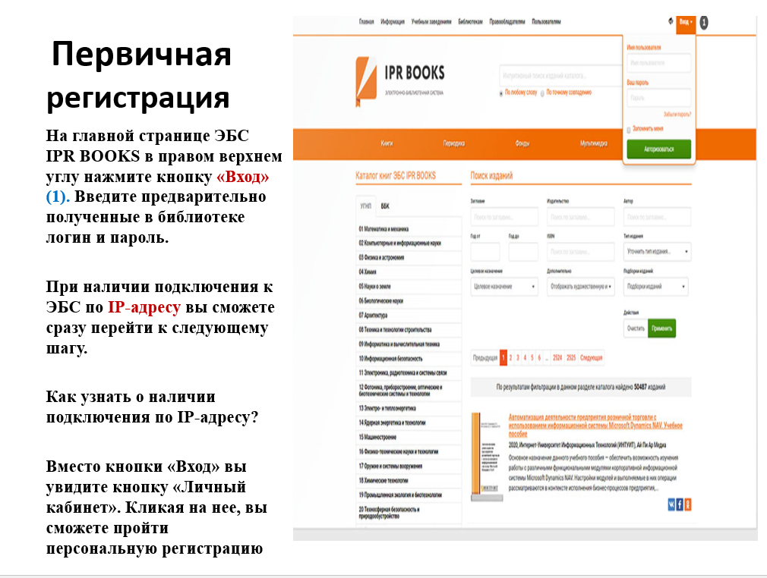

Slide 4


Slide 5

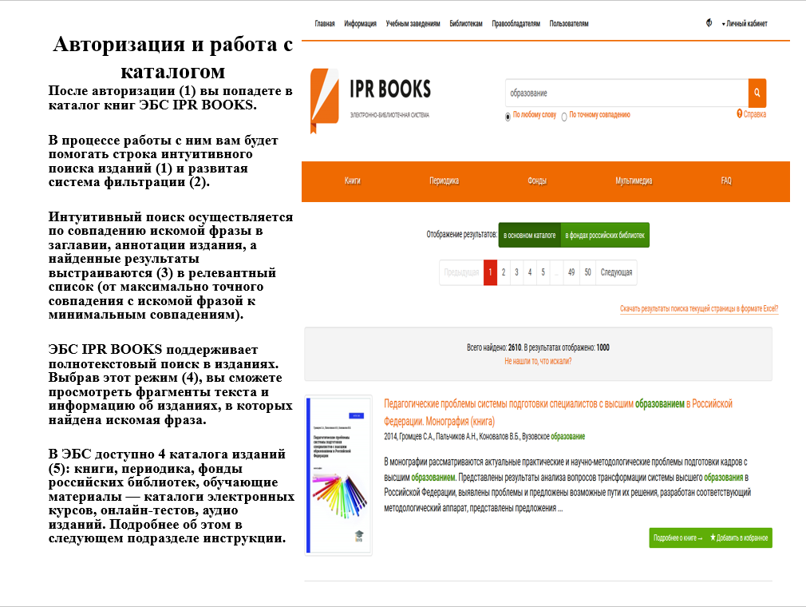

Slide 6



Slide 7
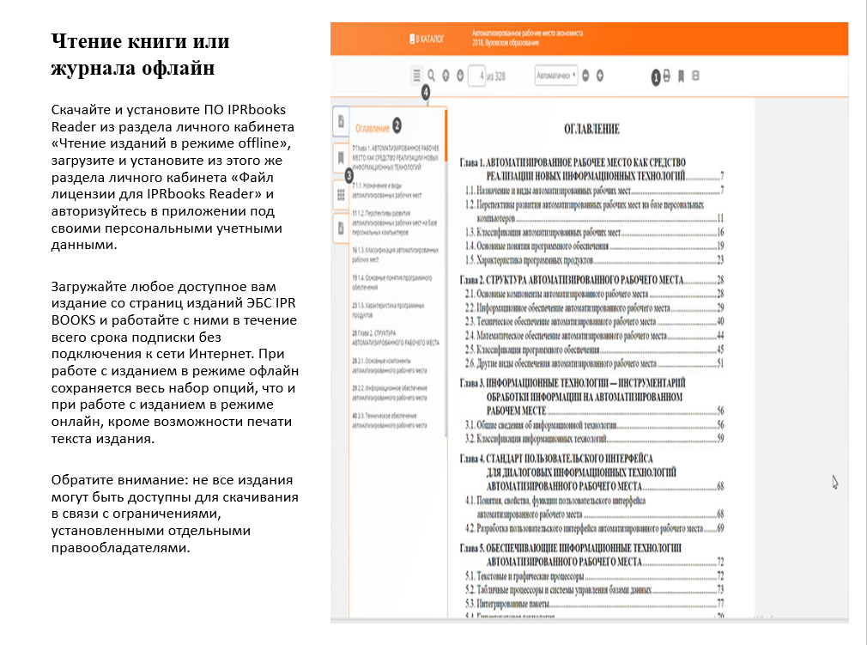

Slide 8

Современные и удобные сервисы для пользователей
Чтение изданий в on-line и offline режимах, широкие возможности при работе с изданиями в едином интерфейсе программы
Отслеживание всех новинок и поступлений
Создание и управление книжной полкой
Создание закладок конспектов лекций
Сохранение истории работы и поисковых запросов
Возможность просмотров списков литературы, рекомендуемой преподавателями и сотрудниками учебного заведения
Обмен сообщениями между пользователями
Интегрированный поиск выделенного текста в СПС «Гарант»
Oniine тесты для контроля знания

Slide 9

Воспользуйтесь интуитивным поиском, по любому слову или по точному совпадению. На данном примере по слову «Экономика» найдено 1801 материалов.

Slide 10
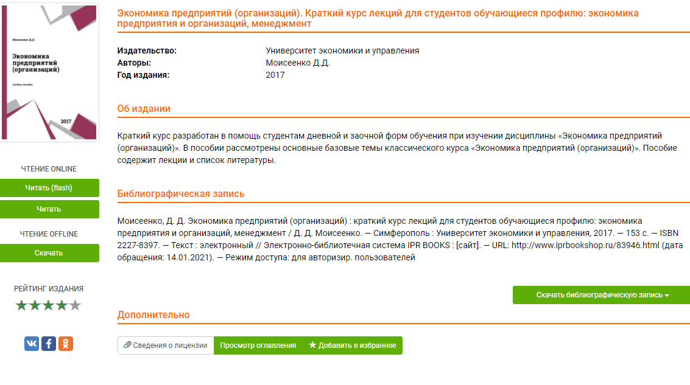
После ознакомления вкратце об издании и библиографической записи, выбираете опцию «Читать», или «Чтение offline», «добавить в избранное», «Скачать библиографическую запись»

Slide 11
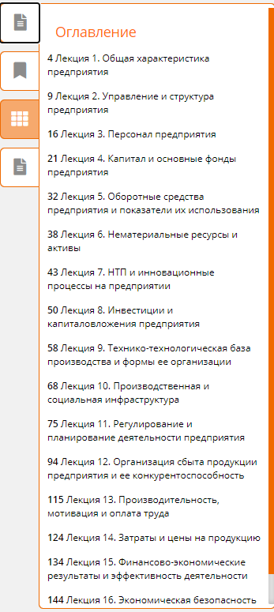
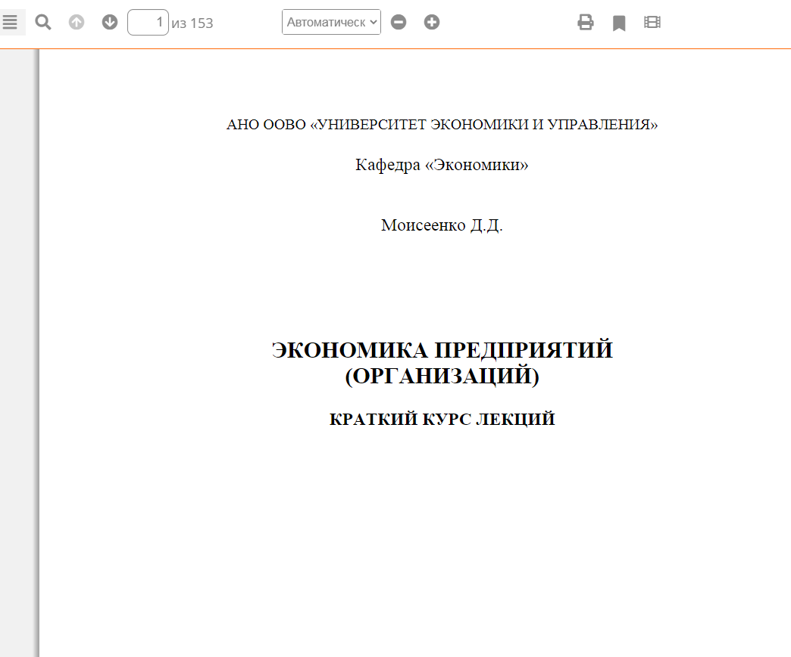
Книга открылась, здесь мы видим слева в колонке оглавление, где вы можете выбрать подходящую для вас лекцию и кликом на нее можете открыть для чтения. В правой колонке сверху расположены опции для удобного чтения книги.
масштаб
Увеличить
печать
Следующая страница
Уменьшить
материалы
Найти в документе
Ссылка на текущий вид
Показать боковую панель
оглавление
Список закладок
Окно конспектов
Показать миниатюры

Slide 12
Спасибо за внимание !
Удачи в работе в ЭБС IPR books !
По вопросам обращаться КГТУ им. И. Раззакова НТБ
каб . 1/268
E-mail: aygul.aygul.7575@mail.ru
Тел.сот.0550519226
Раб.0312545181

